Slide 1
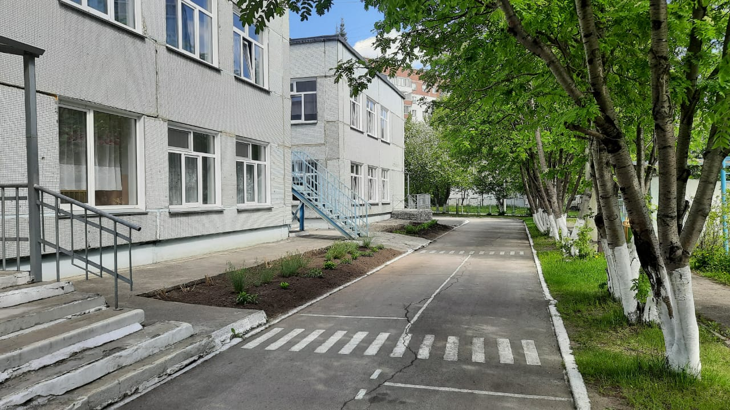
Муниципальное казенное дошкольное образовательное учреждение Искитимского района Новосибирской области детский сад комбинированного вида «Красная шапочка» р.п. Линево
Notes:
6

Slide 2
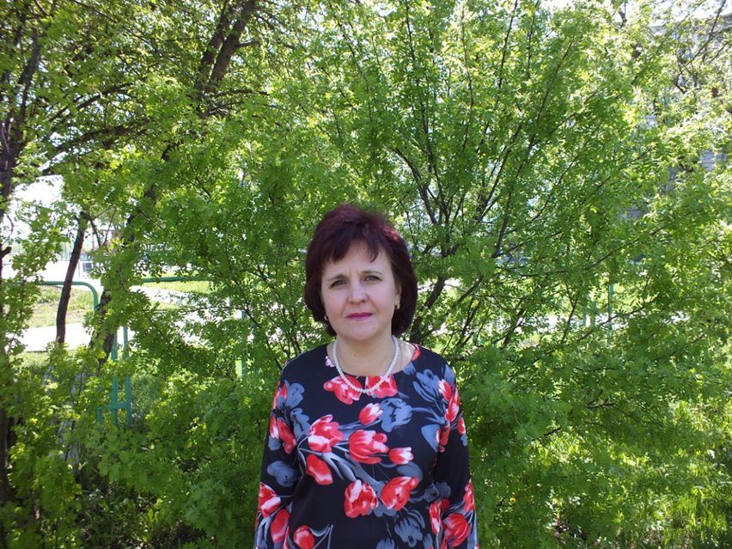
Аналитический отчёт о работе
за 2024-2025 учебный год
Подготовила: учитель-логопед
высшей квалификационной категории
Острая Людмила Сергеевна
Notes:
6

Slide 3
Цель моей работы – создание условий, обеспечивающих овладение ребёнком нормами устной речи, способствующих развитию коммуникативных способностей ребёнка в соответствии с возрастными и индивидуальными возможностями.
Задачи:
1. Изучение уровня речевого развития и недостатков неречевого характера, проявляющихся в недоразвитии психических процессов, связанных с организацией и развитием речевой системы.
2. Осуществление коррекционного процесса в соответствии с индивидуальными программами коррекции речевого нарушения.
3. Организация продуктивного взаимодействия с педагогами по коррекции нарушений речи у детей.
4. Организация продуктивного взаимодействия с родителями – поиск оптимальных форм взаимодействия, повышающих мотивацию родителей к участию в коррекционной и профилактической работе.
5. Повышение профессионального уровня.
6. Дополнение оснащения кабинета дидактическими играми, пособиями, методической литературой.
Планируемый результат - достижение каждым ребёнком уровня речевого развития, соответствующего возрастным и индивидуальным возможностям.

Slide 4
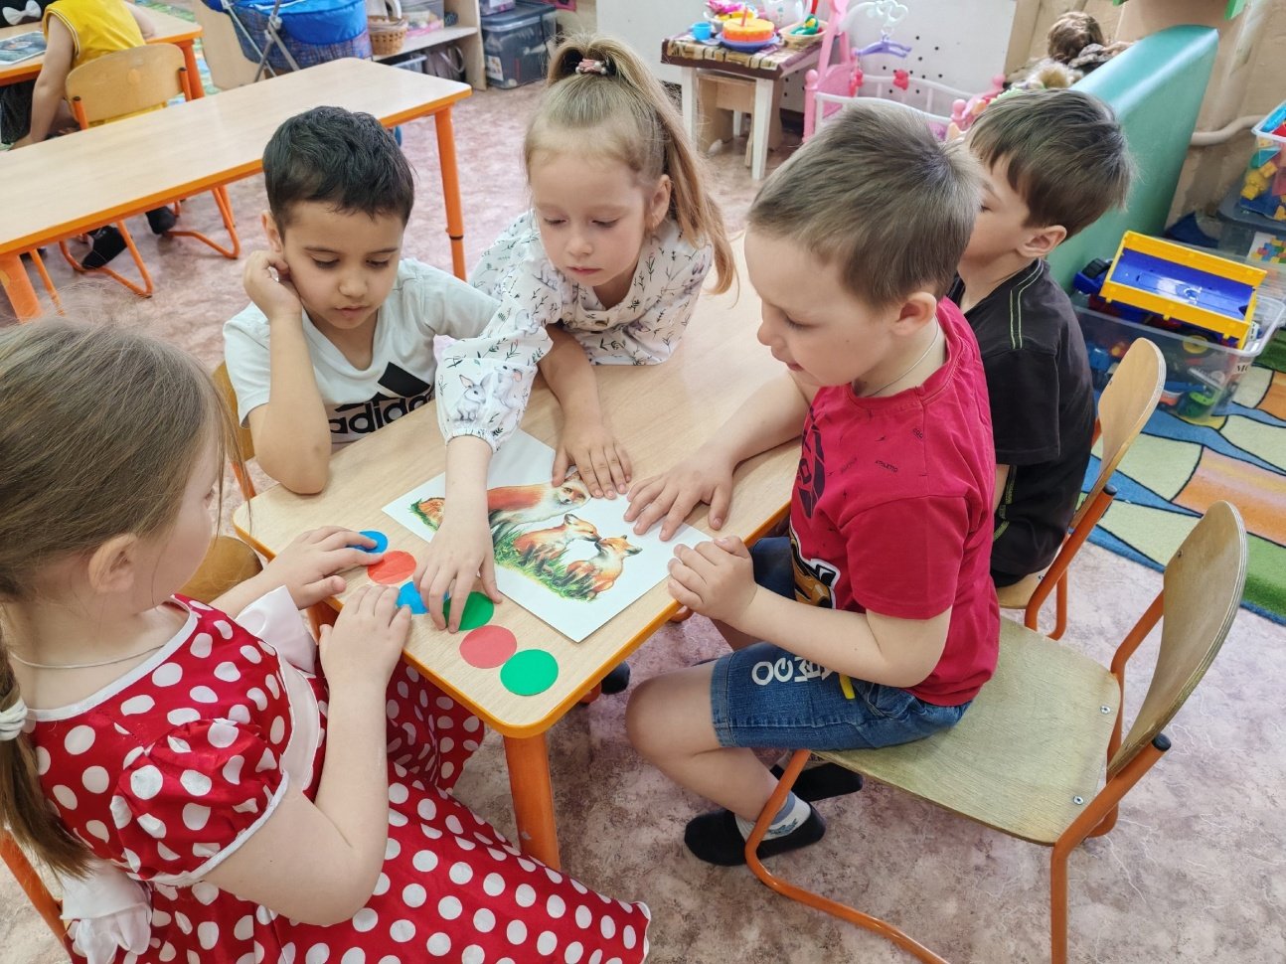
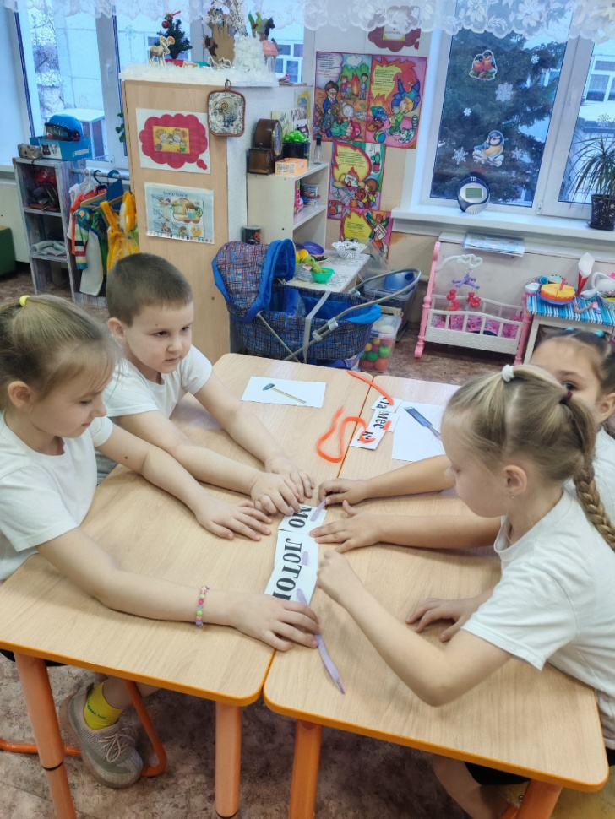
Тема самообразования: «Профилактика нарушений письменной речи у старших дошкольников»
Цель: Способствовать предупреждению дисграфии у дошкольников, имеющих нарушения речи

Slide 5
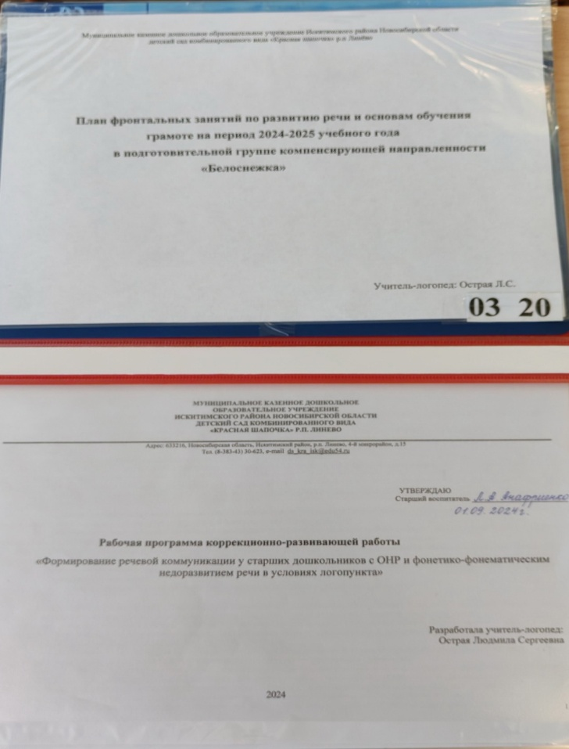
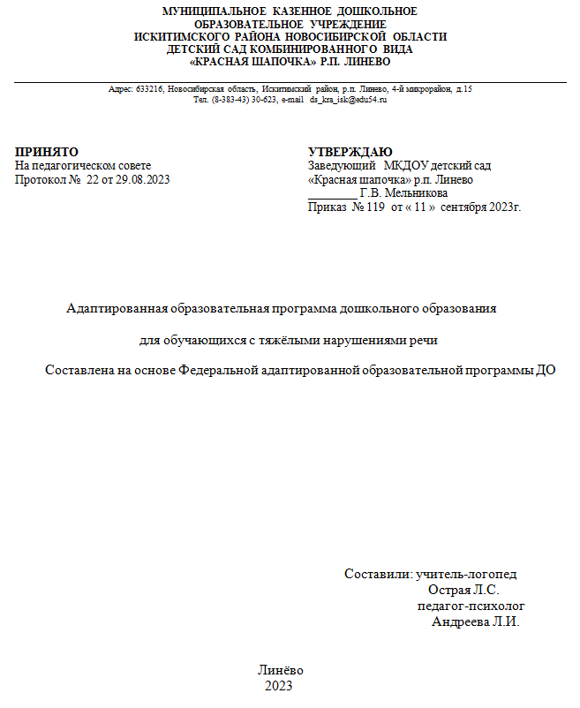
Программы, методические разработки, технологии
В соответствии с речевыми нарушениями детей, планирование коррекционно- развивающей работы осуществляется на основе программно-методических рекомендаций «Воспитание и обучение детей с фонетико-фонематическим недоразвитием речи» (Филичева Т.Б., Чиркина Г.В.), Нищевой Н.В. «Программа коррекционной работы в логопедической группе для детей с ОНР», Адаптированной образовательной программы для обучающихся с тяжёлыми нарушениями речи, Адаптированной образовательной программы для обучающихся с ЗПР.

Slide 6
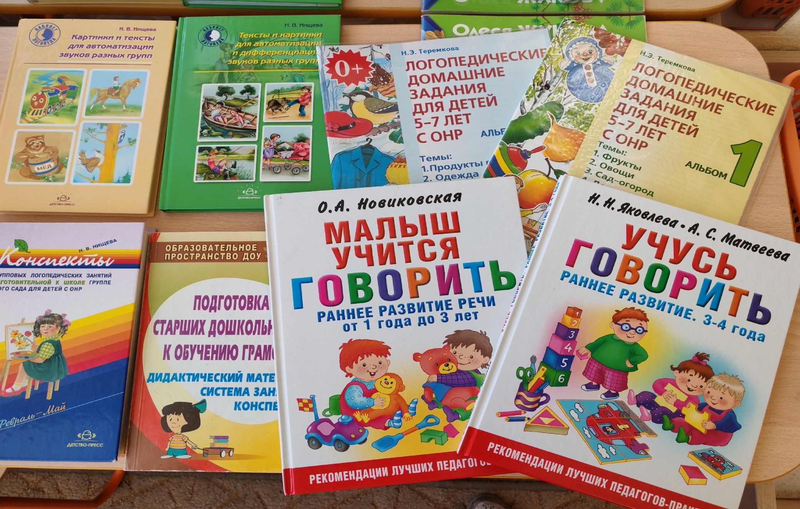
Программы, методические разработки, технологии

Slide 7
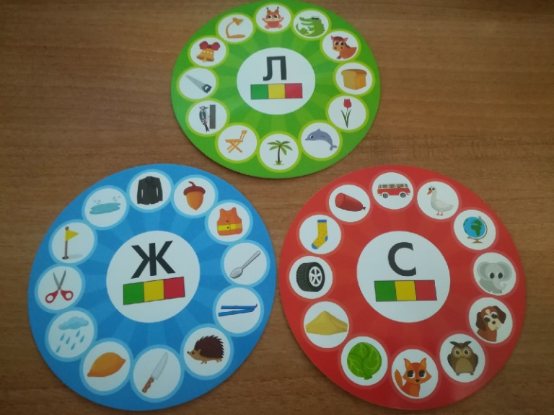
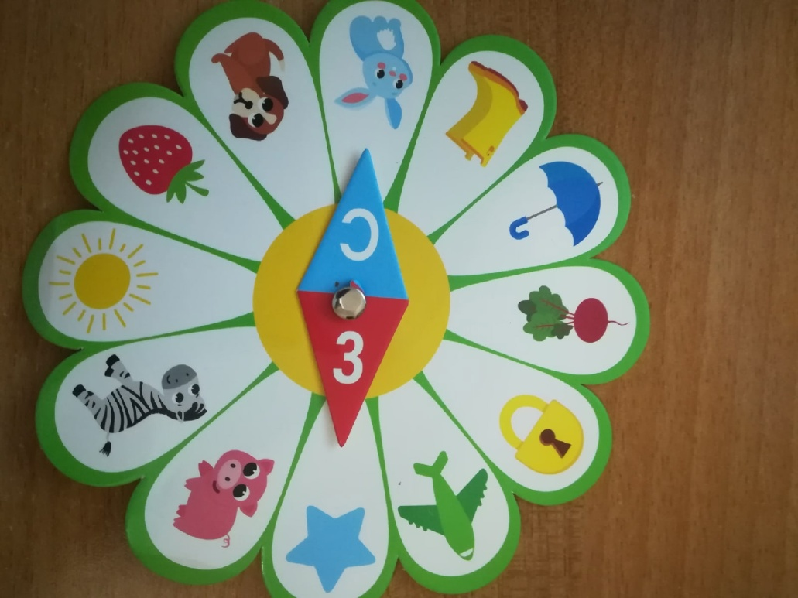
Пополнение РППС
Дидактическая игра «Звуковые круги»
Цель: способствовать автоматизации поставленного звука;
учить детей определять позицию звука в слове.
Дидактическая игра «Звуковая ромашка»
Цель: способствовать дифференциации звуков (с) и (з) в словах.

Slide 8
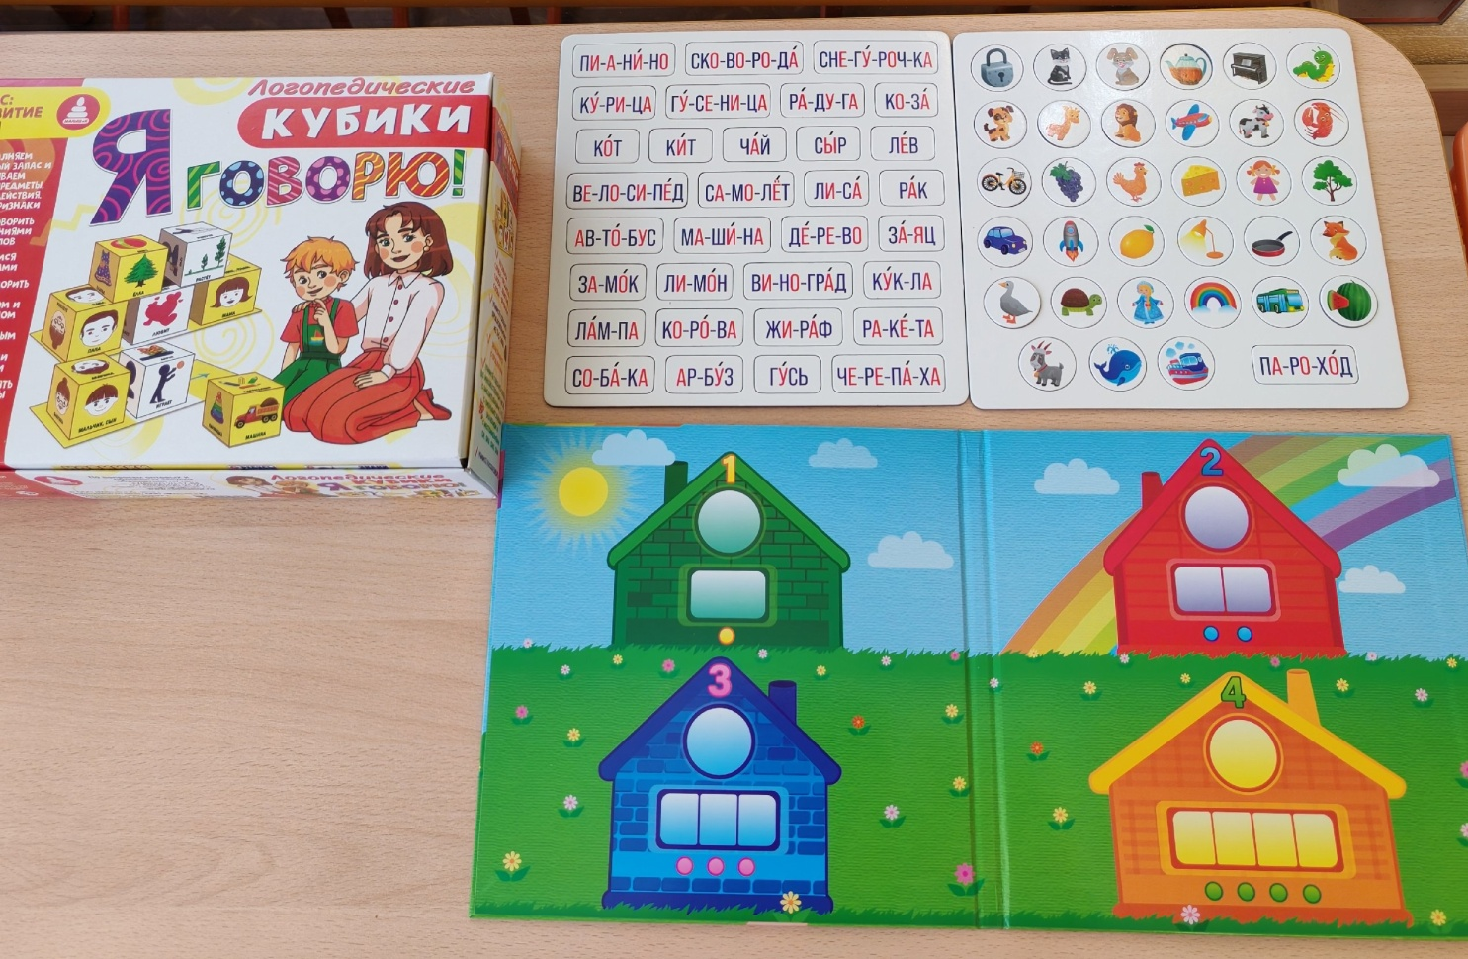
Пополнение РППС
Дидактическая игра «Слоговые домики»
Цель: развивать навыки слогового анализа и синтеза
«Логопедические кубики»
Цель: способствовать запуску и развитию речи детей.

Slide 9
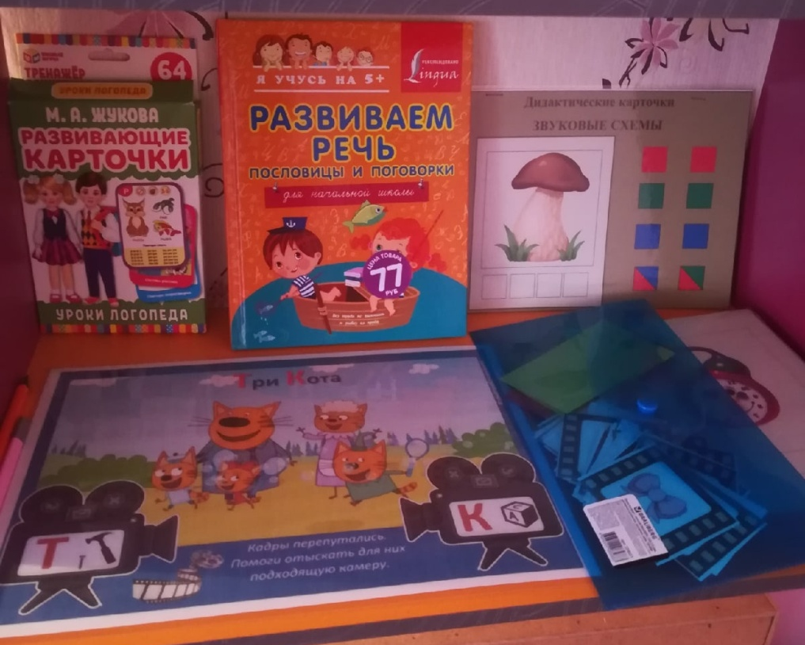
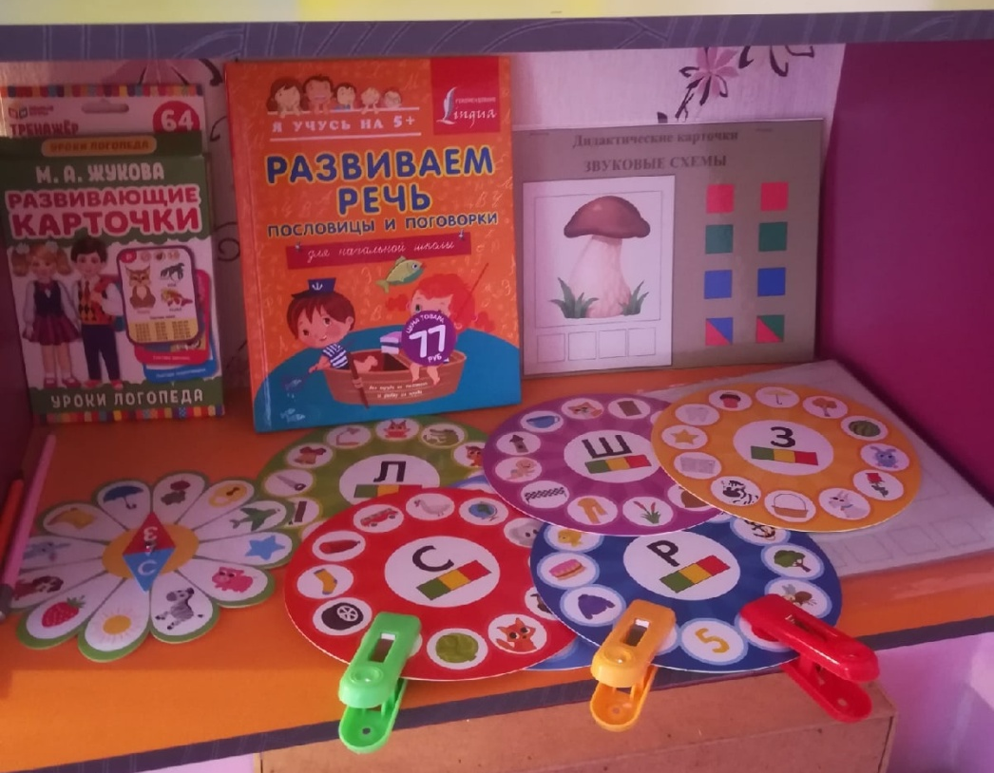
Пополнение РППС
Игры на автоматизацию и дифференциацию звуков

Slide 10
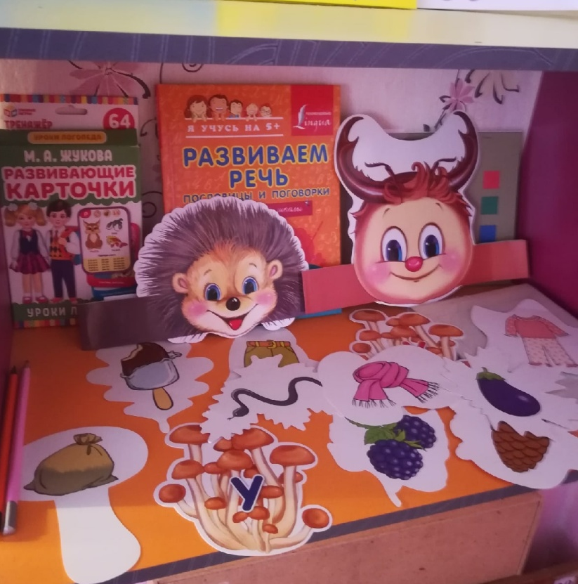
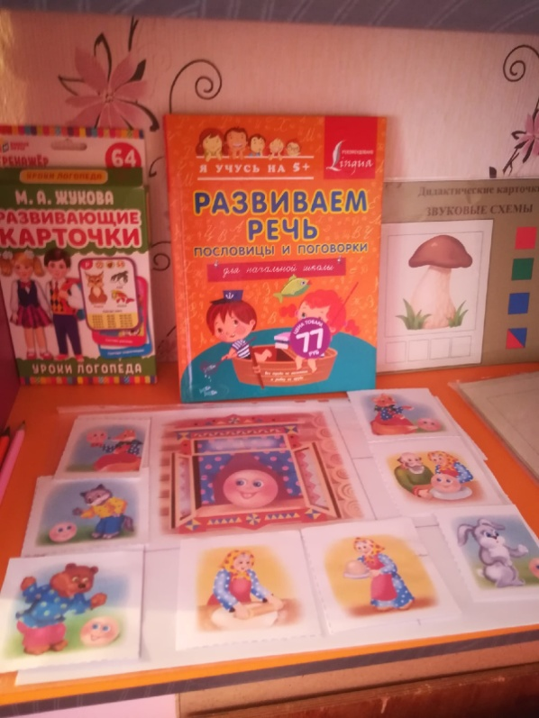
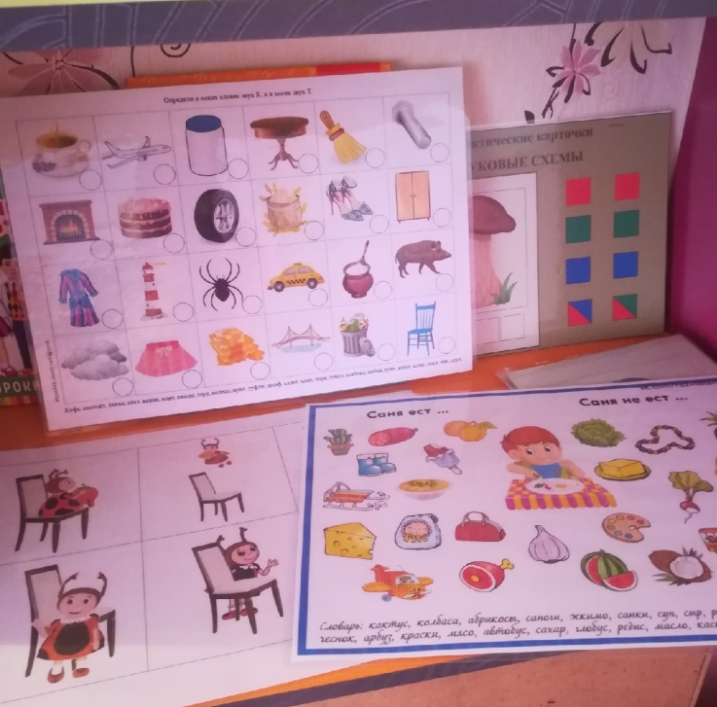
Пополнение РППС
Игры на автоматизацию и дифференциацию звуков

Slide 11
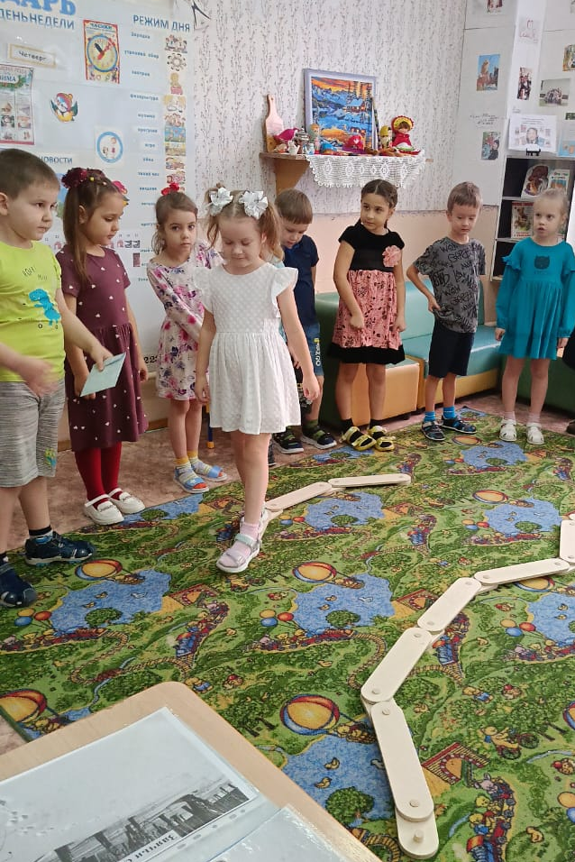
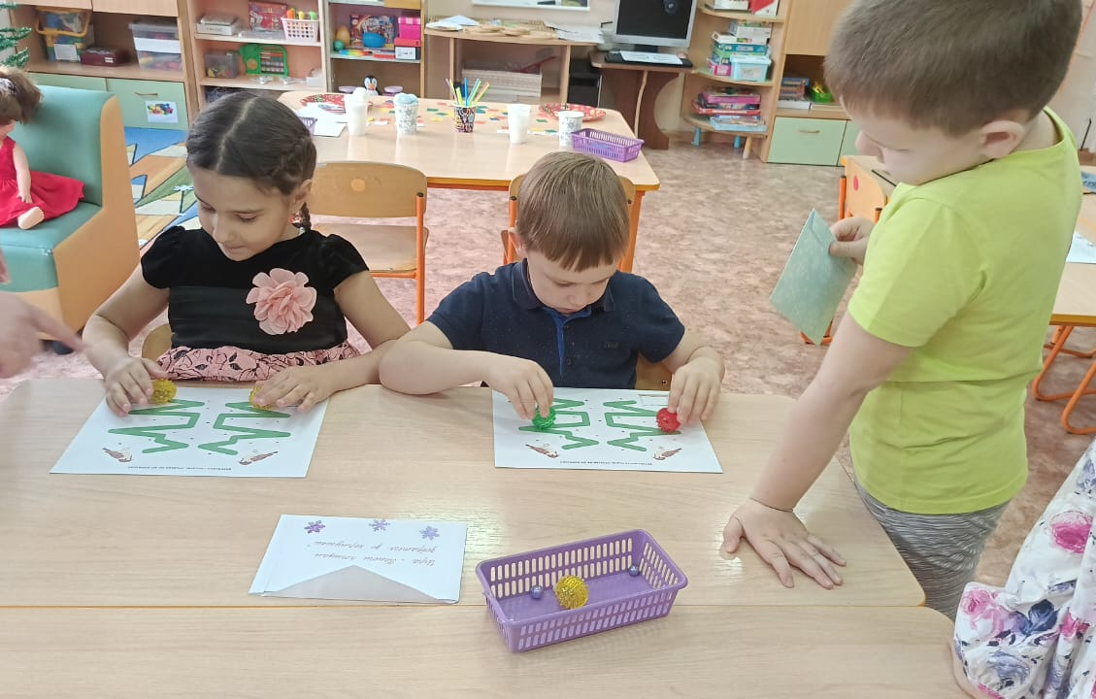
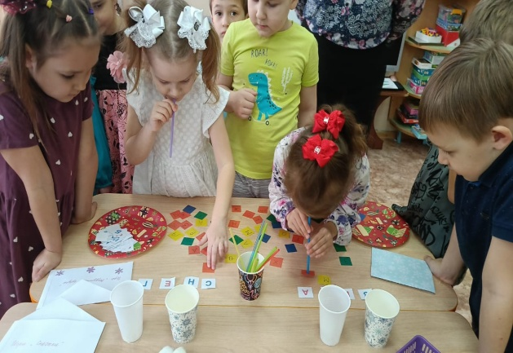
Пополнение РППС
Балансировочная дорожка
Цель использования: развитие координации движений, равновесия; интеграция движений и речевого тренинга, стимулирование речевого развития.
Нейротренажёры
Цель использования: активизация речи у детей; развитие пространственного восприятия, координации, мелкой моторики, внимания, мышления.

Slide 12
Взаимодействие с педагогами
Осуществляется тесная взаимосвязь со всеми участниками образовательного процесса (воспитателями, специалистами ДОУ):
- ознакомление воспитателей и специалистов с итогами диагностики детей группы;
- информация о задачах обучения;
- совместное планирование по взаимодействию в реализации коррекционных мероприятий воспитателей и специалистов ДОУ с учетом возрастных возможностей и особенностей речевых дефектов воспитанников и системы мер по здоровьесбережению;
- подбор музыкального репертуара и речевого материала в соответствии с речевыми возможностями детей.
- участие в работе ППк детского сада и осуществление сотрудничества с ТПМПК

Slide 13
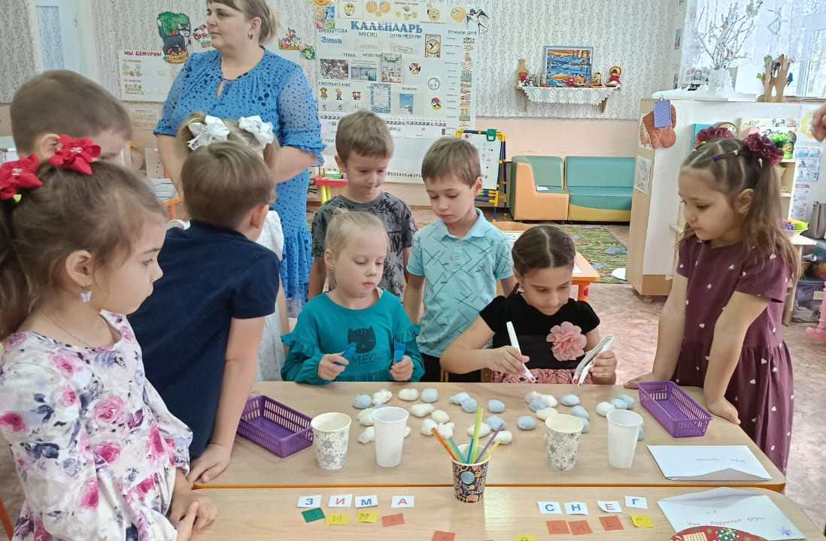
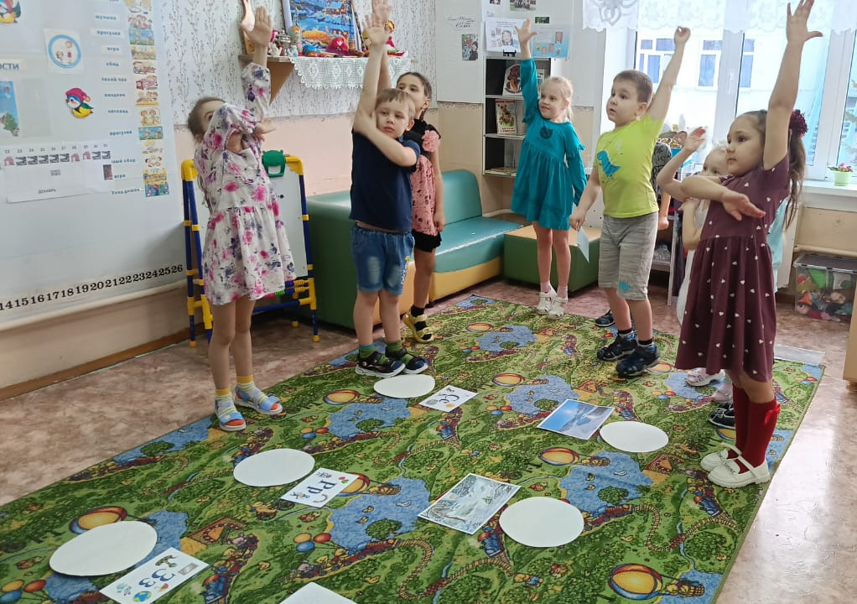
Взаимодействие с педагогами
Провела открытое занятие к педсовету в подготовительной группе компенсирующей направленности.
Квест-игра « В поисках клада Зимушки-зимы»

Slide 14
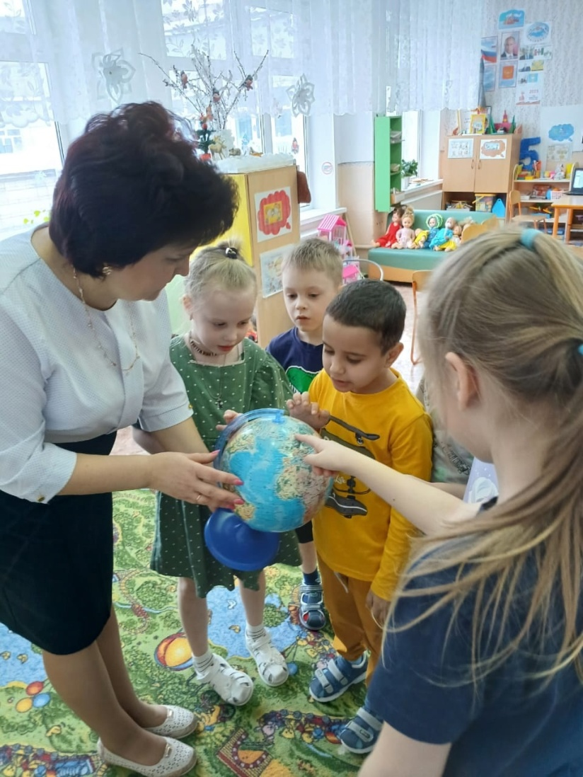
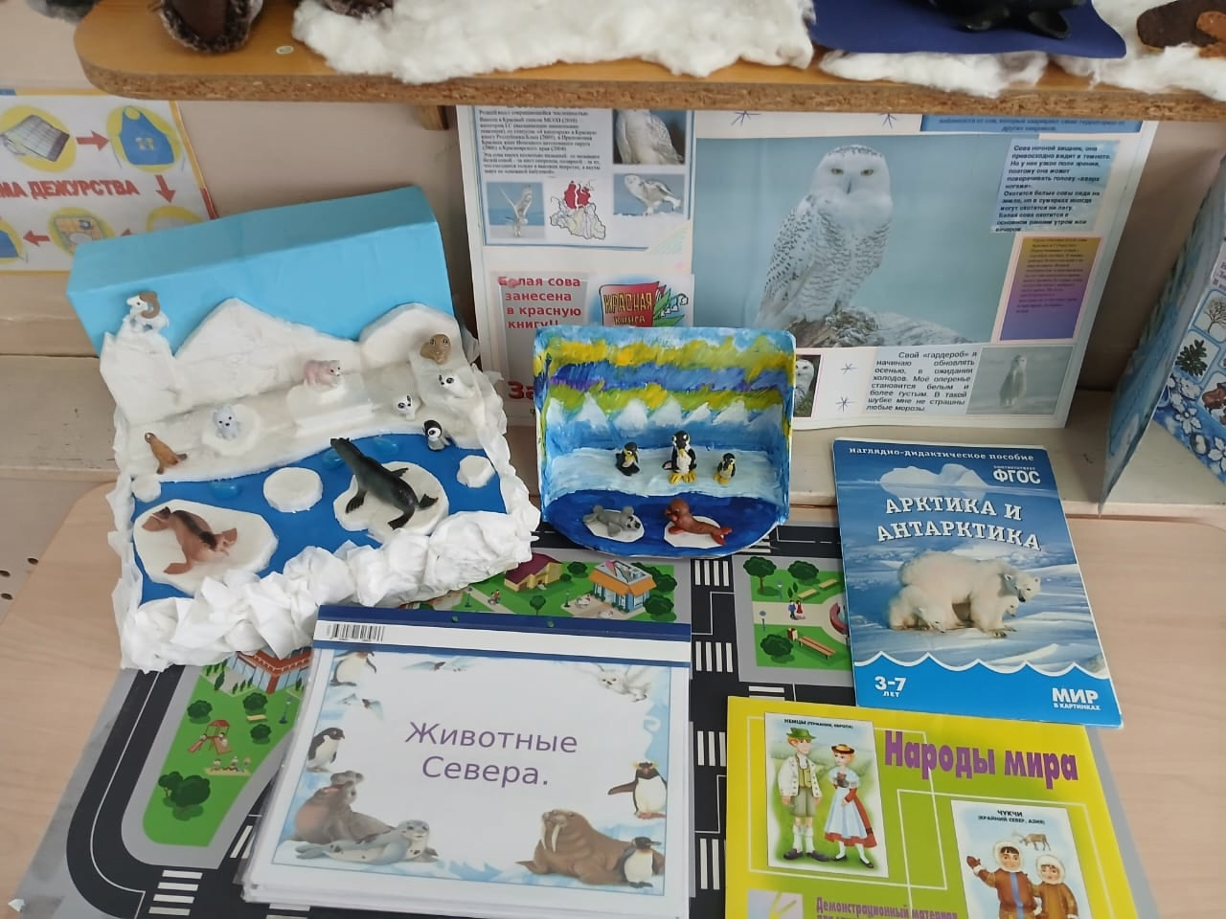
Взаимодействие с педагогами
Провела открытое занятие на тему: «Животные севера» с использованием ИКТ к педсовету в подготовительной группе компенсирующей направленности.

Slide 15
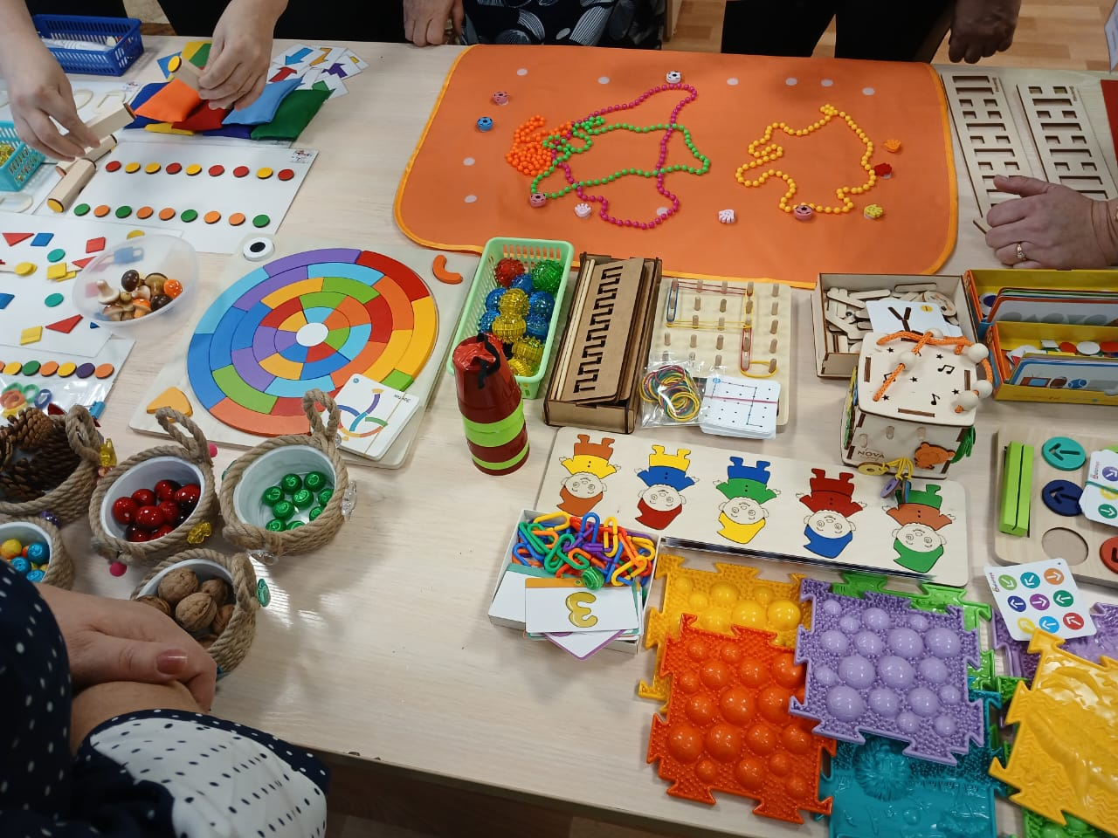
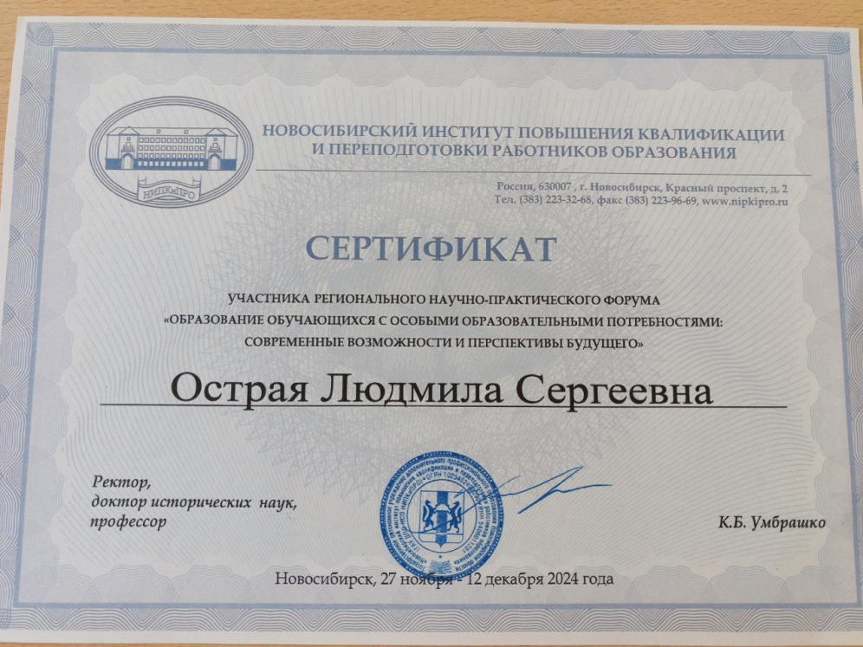
Участие в педсоветах, конференциях, семинарах:
Принимала участие в работе Августовской конференции «От создания условий для формирования функциональной грамотности обучающихся к достижению планируемых результатов в контексте актуальных ФГОС»
Принимала участие в семинаре «Использование нейрооборудования в работе с детьми с ОВЗ»
Принимала участие в региональном научно-практическом форуме «Образование учащихся с особыми образовательными потребностями: современные возможности и перспективы будущего»

Slide 16
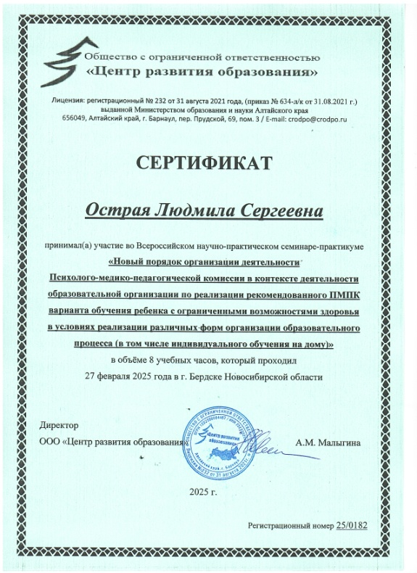
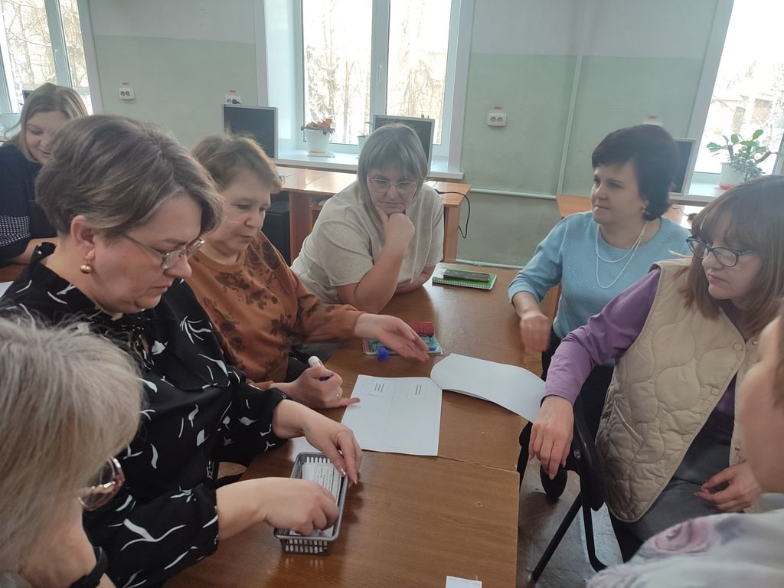
Участие в педсоветах, конференциях, семинарах:
Принимала участие в практико-ориентированном семинаре «Проектирование и моделирование программ логопедического сопровождения для групп детей различных нозологий. От теории к практике».
Фото
Принимала участие во Всероссийском научно-практическом семинаре–практикуме «Новый порядок организации деятельности образовательной организации по реализации рекомендованного ПМПК варианта обучения ребёнка с ОВЗ в условиях реализации различных форм организации образовательного процесса (в том числе индивидуального обучения на дому)

Slide 17
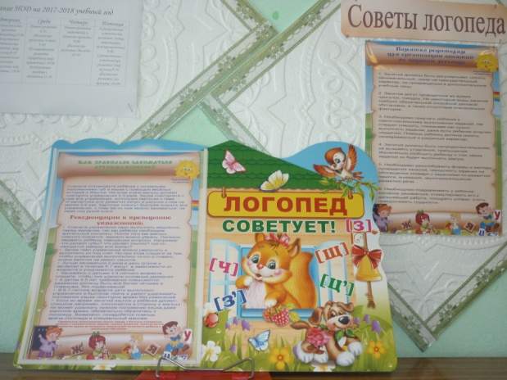
Взаимодействие с родителями (консультации):
Артикуляционная гимнастика дома.
Развитие мелкой моторики – залог правильной речи.
Фонематический слух – основа правильной речи.
Комплексы дыхательных упражнений для детей.
Игры, направленные на развитие словарного запаса.
Здоровьесберегающие технологии в работе с детьми.
Нетрадиционные методы и приёмы коррекционно-логопедической работы с детьми.
Как помочь воспитанию у детей правильного произношения звука –Р-.
Как учить ребёнка звуковому анализу.
Познавательно-речевое развитие дошкольников.
Учимся правильно употреблять предлоги.
Обучение грамоте старших дошкольников.
Речевая готовность ребёнка к школе.
и детьми

Slide 18
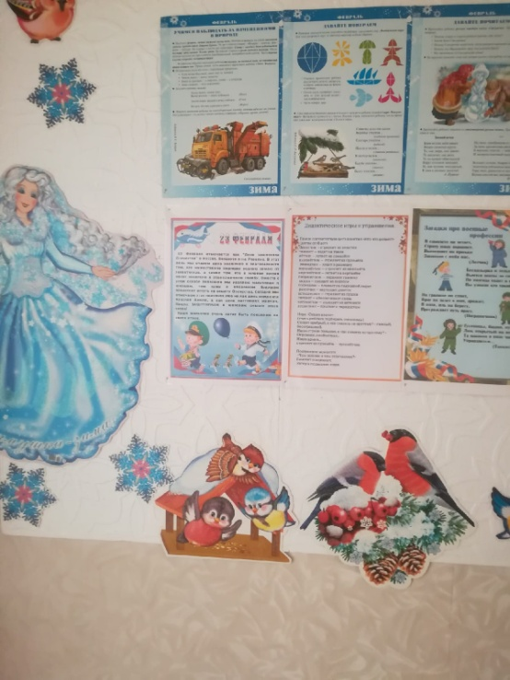
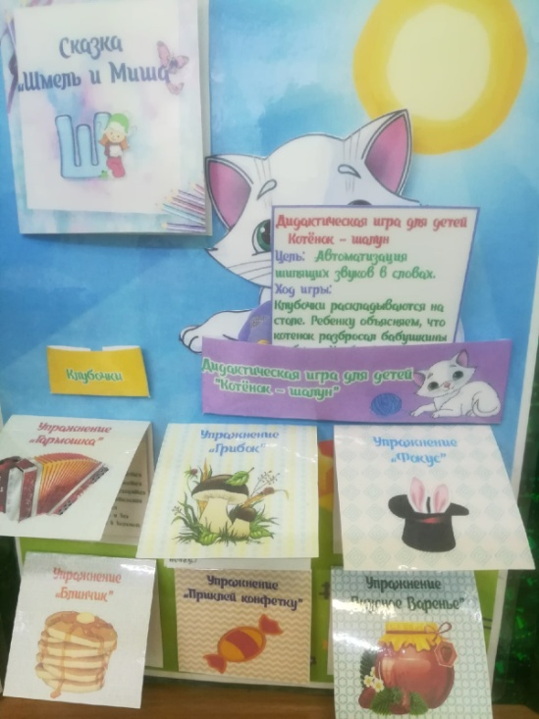
Взаимодействие с родителями
Информационный стенд:
«Развиваем речь, играя»
«Предупреждение нарушения письма у детей дошкольного возраста»
«Послушные буквы»
«Учите детей правильно произносить и различать звуки».
формирование лексико-грамматического строя и связной речи:
«Антонимы и синонимы»;
«Один-много» (образование существительных мн. числа именительного и родительного падежа);
«Учимся правильно употреблять предлоги»;
«Использование сказки в развитии монологической речи»;
«Развиваем речь»;
«Изменение прилагательных по родам».
формирование правильного звукопроизношения:
«Секреты звука –С- »;
«Дифференциация звуков С-Ш»;
«Звуки З - Ж»;
«Звуки Л -Ль»;
«Автоматизация трудного звука – Л-;

Slide 19
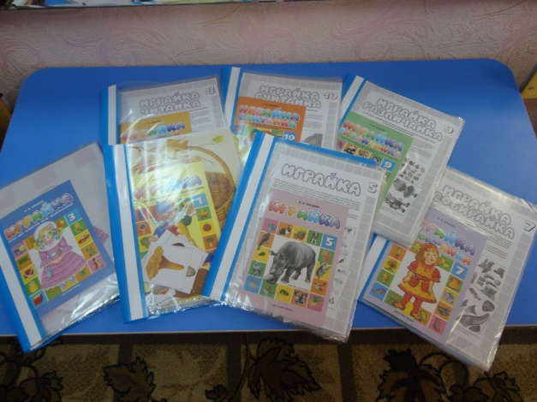
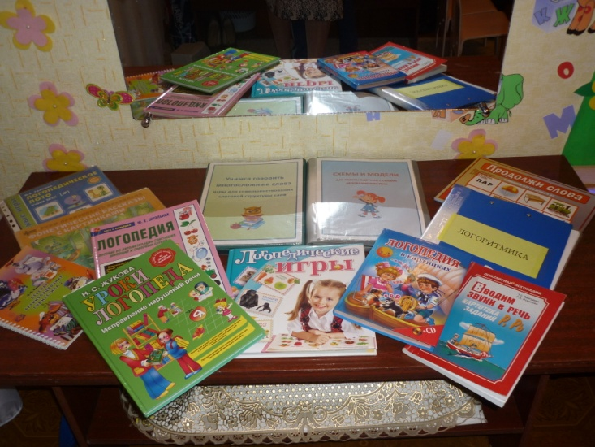
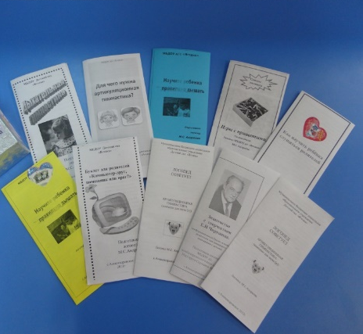
Буклеты и логопедические серии коррекционно-развивающего характера
Артикуляционная гимнастика (общий комплекс упражнений).
Игры на развитие дыхания.
Артикуляционный комплекс для звука – С.
Артикуляционный комплекс для звука –Ш.
Артикуляционный комплекс для звука – Ж.
Артикуляционный комплекс для звука – З.
Артикуляционный комплекс для звука – Ц.
Научите ребёнка правильно дышать.
Для чего нужна артикуляционная гимнастика.
Игры с прищепками.
Творчество Самуила Яковлевича Маршака.
Творчество Сергея Владимировича Михалкова
Творчество Корнея Ивановича Чуковского
Творчество Агнии Львовны Барто

Slide 20
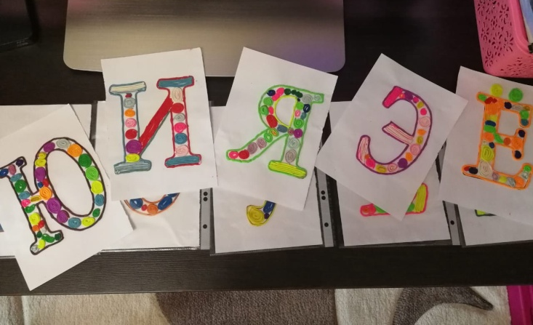
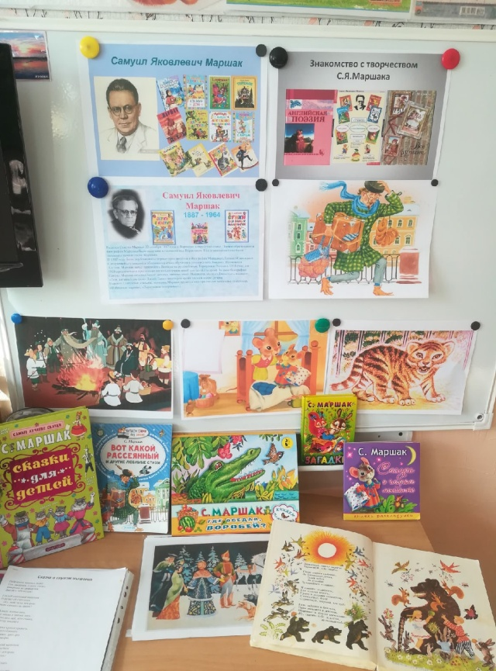
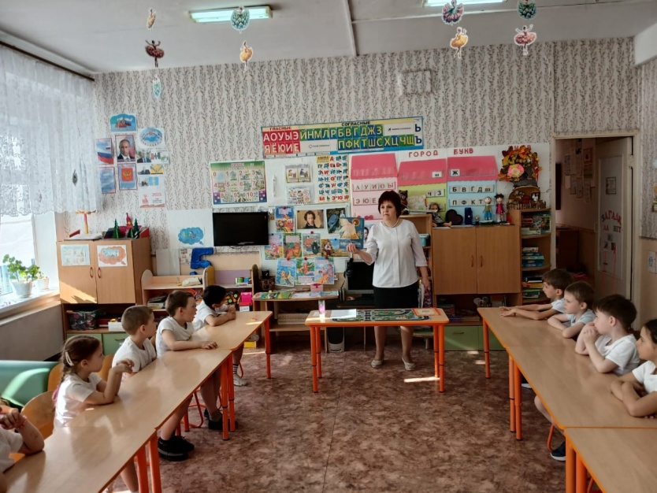
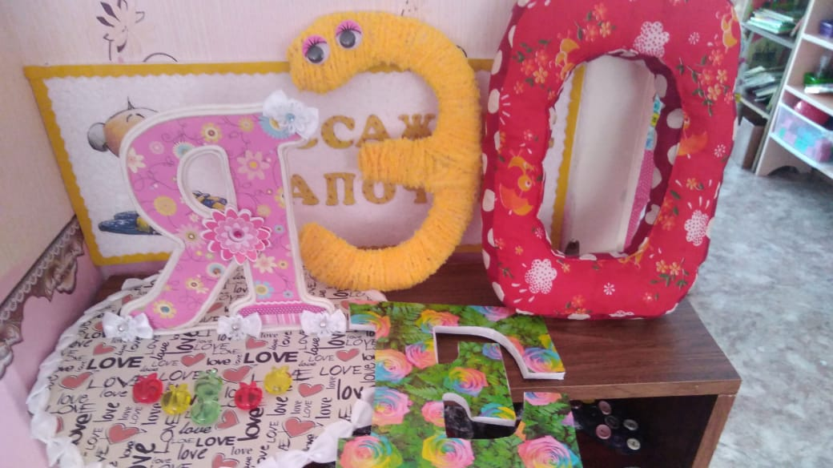
Работа с родителями
Совместно с воспитателями, специалистами, родителями и детьми, мы реализовали следующие проекты: «Мы читаем. С.Я.Маршак», «Мы читаем. С.В.Михалков», «Мы читаем. А.Л.Барто», «Мы читаем. К.И.Чуковский», «В стране гласных звуков и букв», «Транспорт»

Slide 21
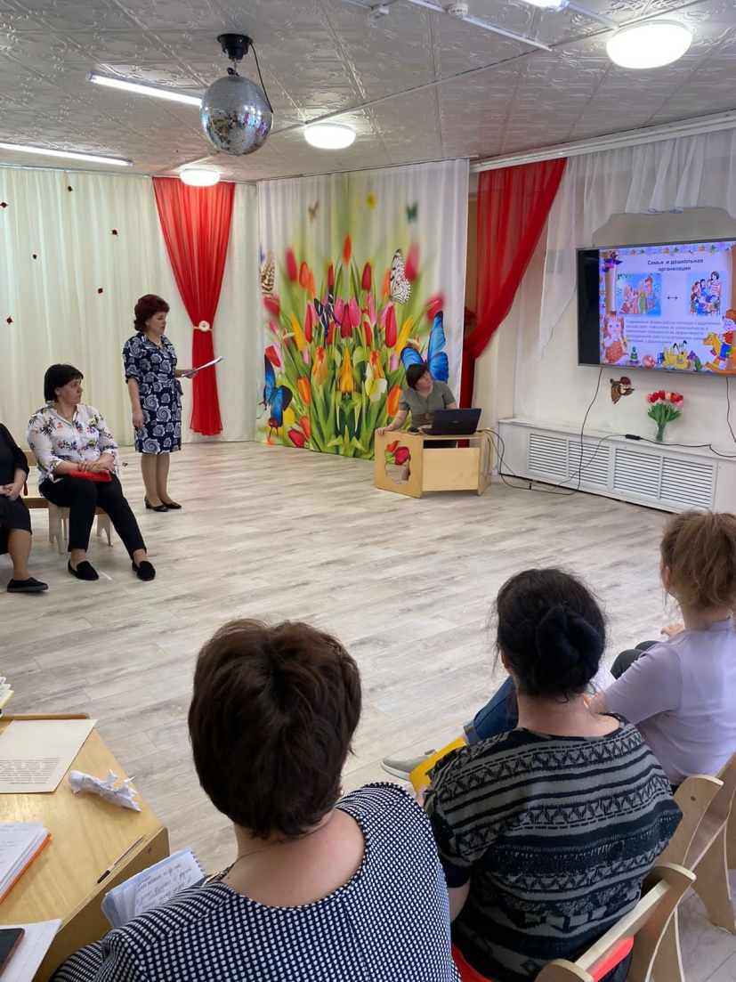
Проведение групповых родительских собраний
«Результаты обучения и воспитания детей в логопедической группе. Роль семьи в преодолении дефектов речи»
«Сотрудничество логопеда и родителей»
Родительское собрание в подготовительных группах.
Выступление на тему: «Речевая готовность
к школьному обучению»
Родительские собрания в адаптационных группах.
Выступление на тему: «Развитие речи детей 1-2 лет»

Slide 22
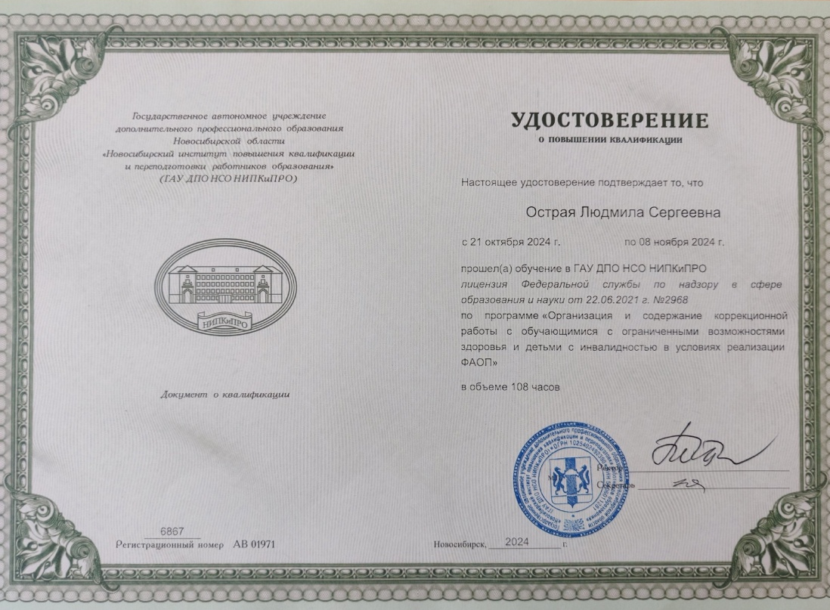
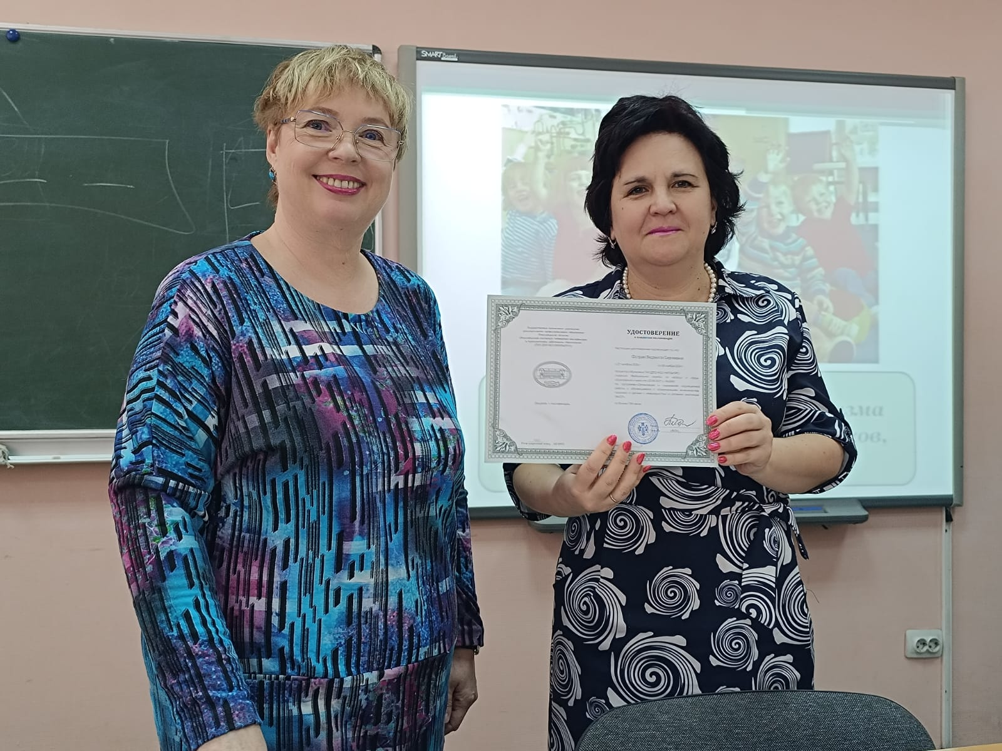
Значимые события в профессиональной деятельности
Прошла курсы повышения квалификации на базе НИПКиПРО «Организация и содержание коррекционной работы с обучающимися с ОВЗ и детьми с инвалидностью в условиях реализации ФАОП»
Принимала участие в межрегиональном научно-практическом форуме «Образование учащихся с особыми образовательными потребностями: современные возможности и перспективы будущего»

Slide 23
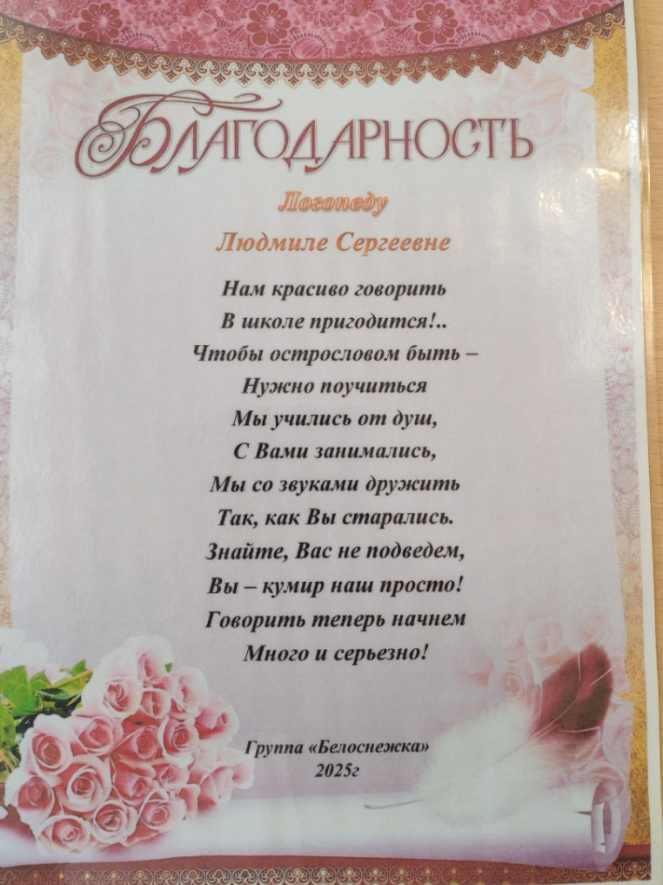
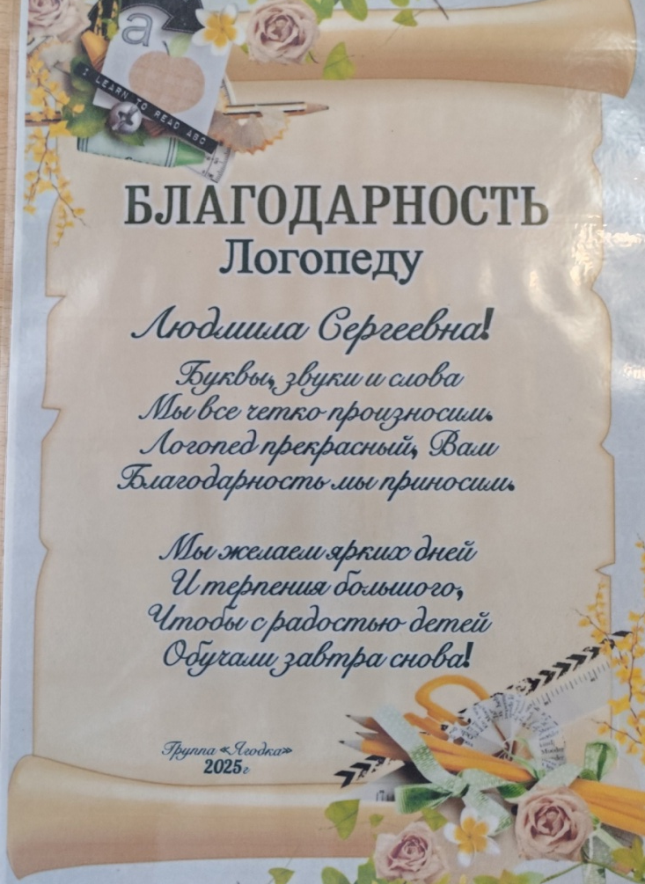
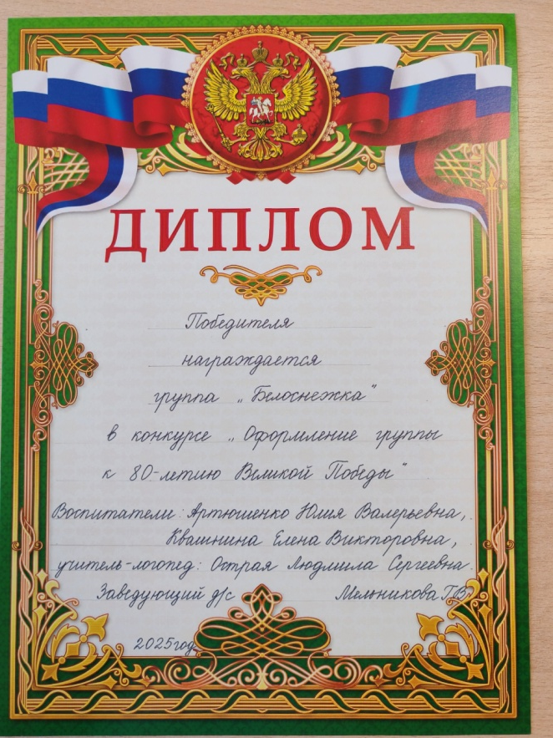
Грамоты, благодарности

Slide 24
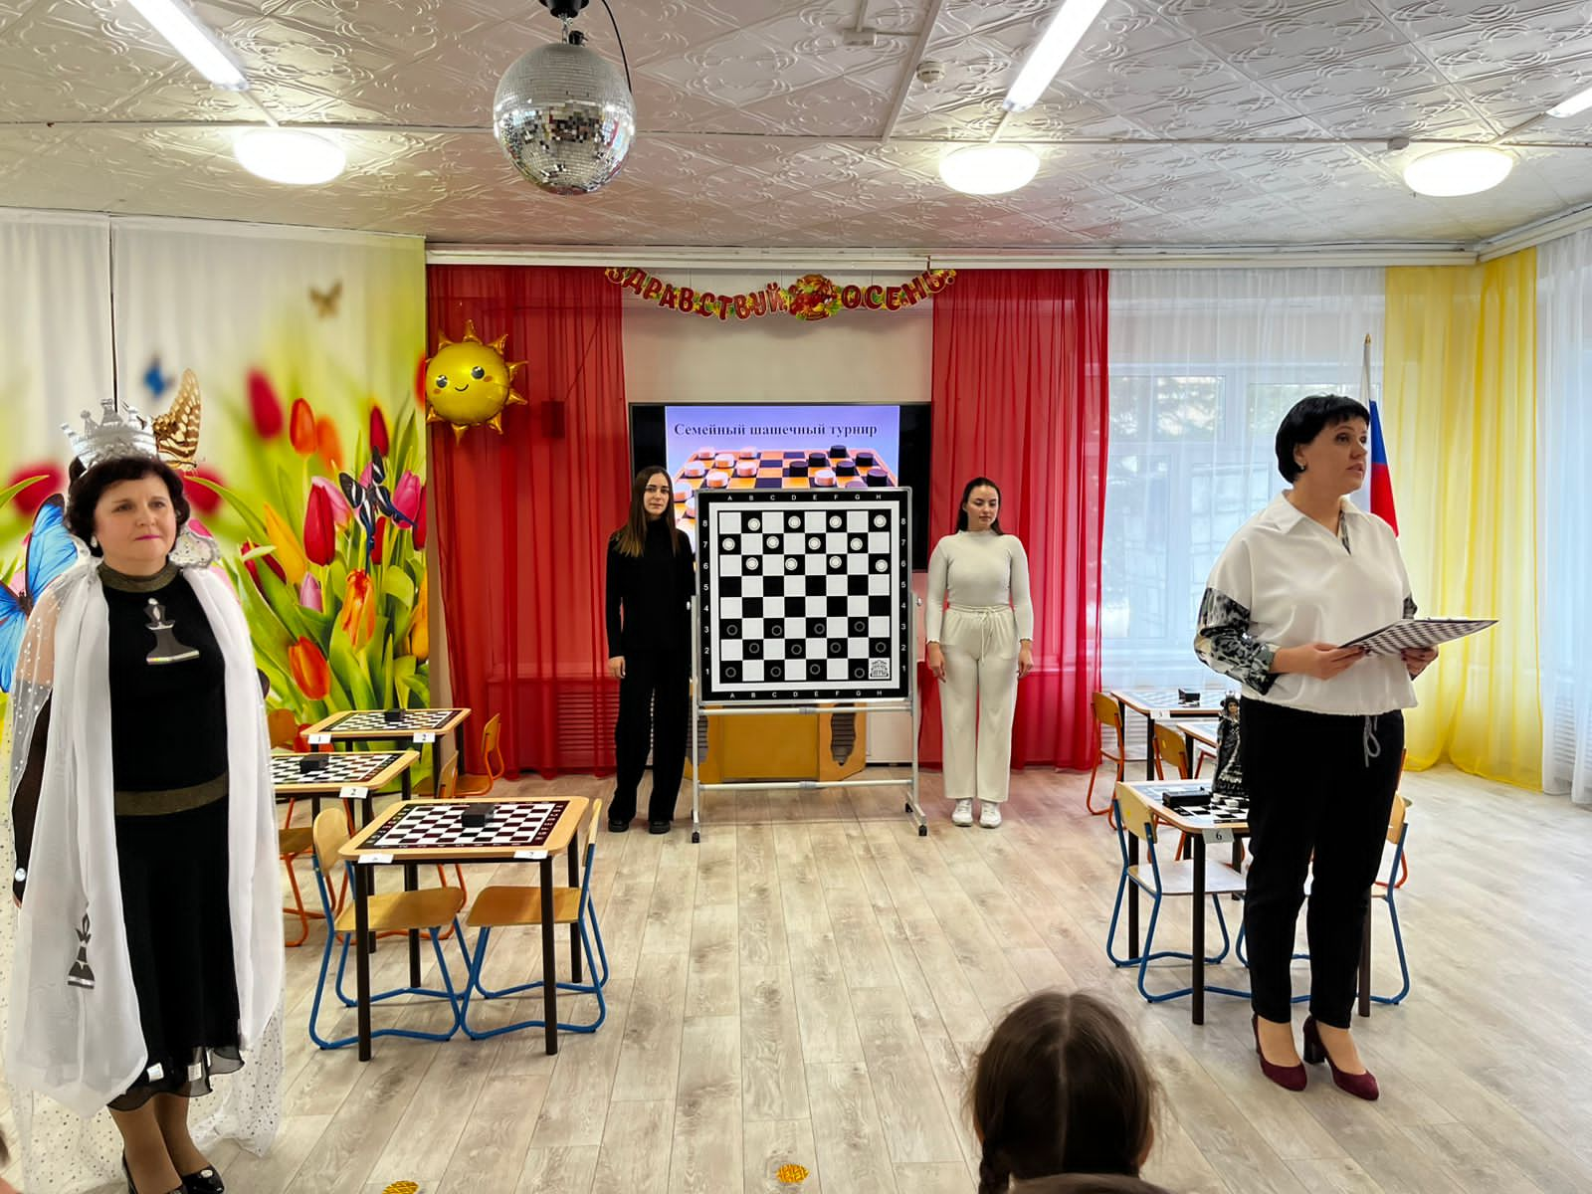
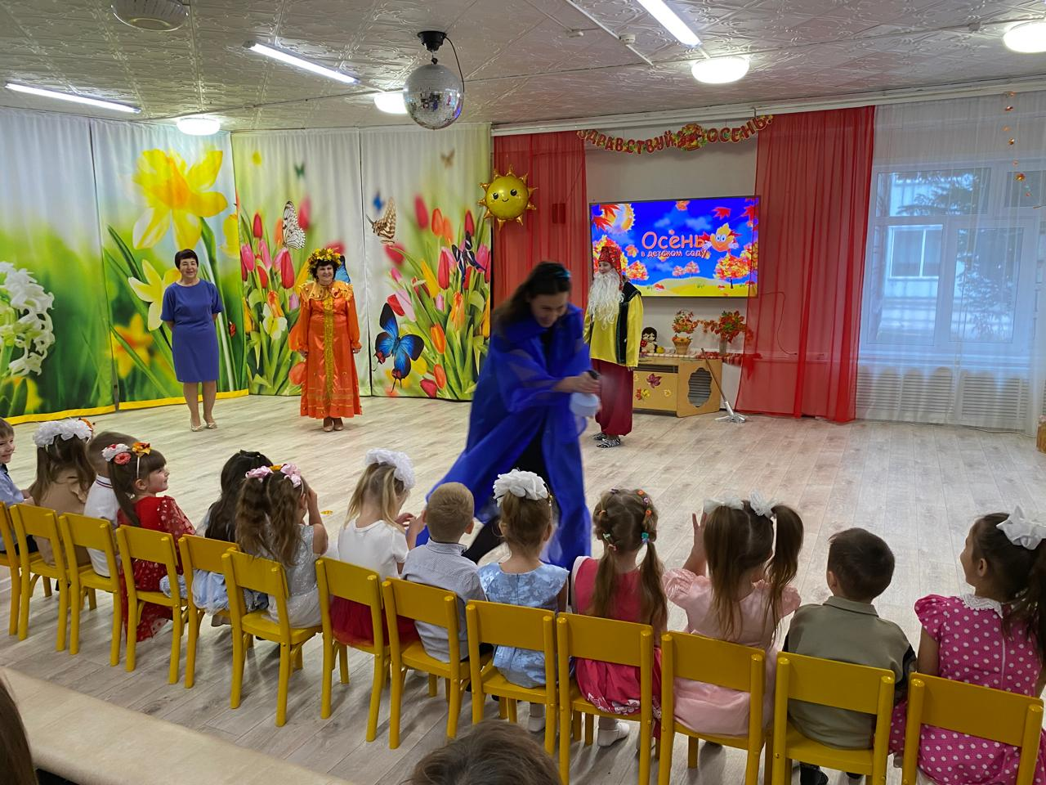
Участие в утренниках и развлечениях
Осенний праздник. Роль Осени.
Районный турнир по шашкам. Роль Королевы.

Slide 25
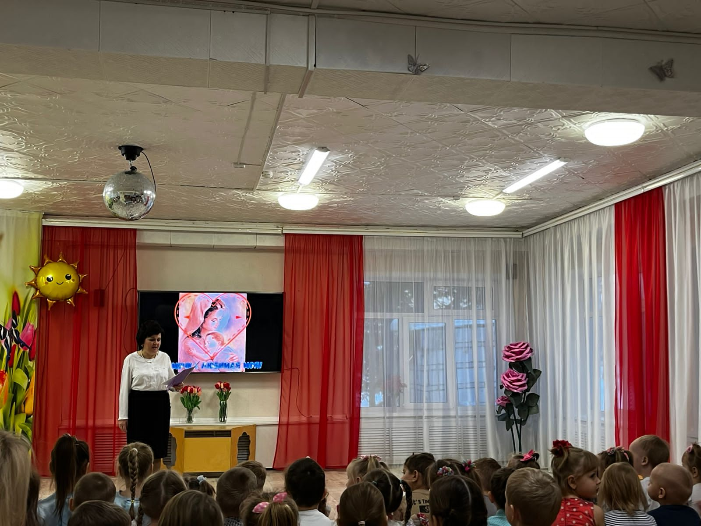
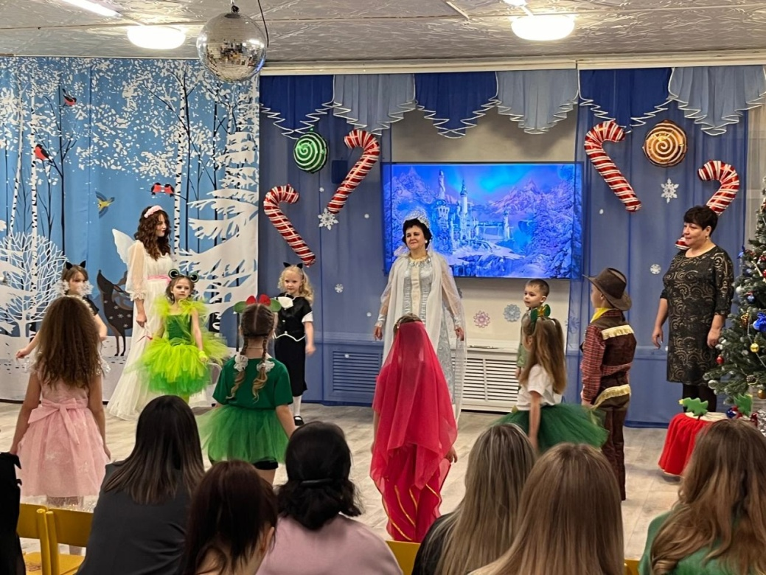
Участие в утренниках и развлечениях
День Матери. Ведущая.
Новый год. Роль Снежной Королевы.

Slide 26
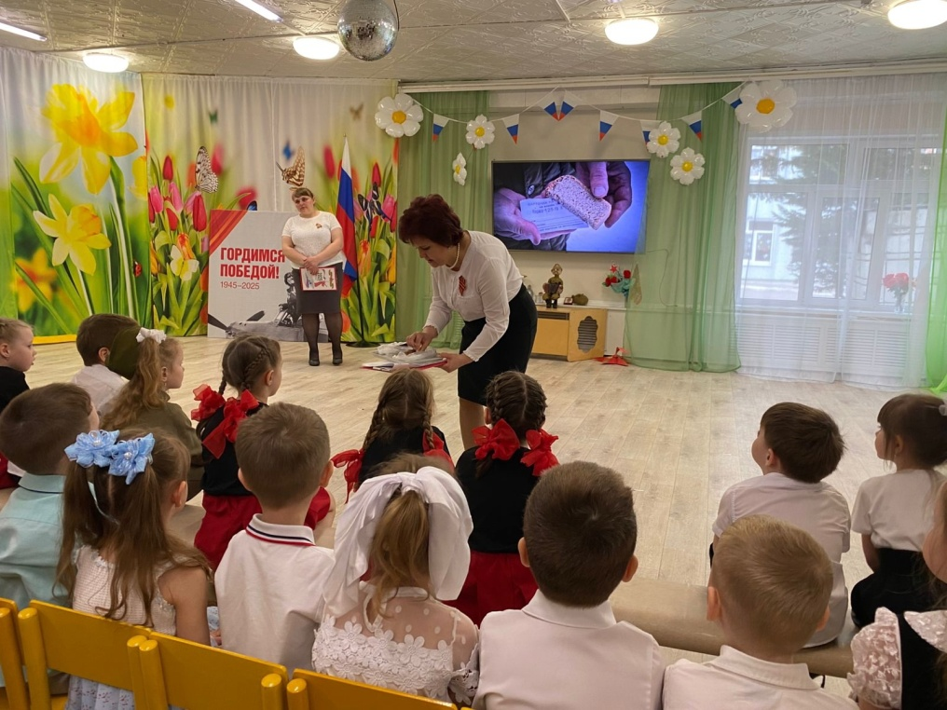
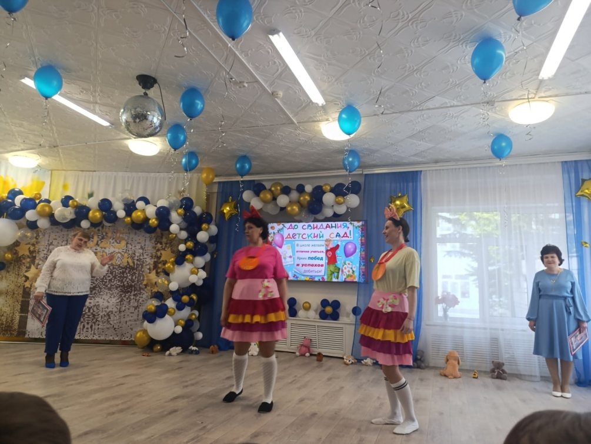
Участие в утренниках и развлечениях
80-летие Великой Победы.
Ведущая.
Выпускной бал. Ведущая.

Slide 27
Достижения детей в 2024-2025 учебном году
Учёт речевых нарушений
 | ОНР | ФФН | ЗРР | СНР | ИТОГО
Принято на логопункт | 9 | 6 | 2 | - | 17
Выпущено | 2 | 6 | - | - | 8
Оставлено для продолжения коррекционного курса | 7 | - | 2 | - | 9
Выпущено с нормальной речью – 2 ребёнка, со значительным улучшением речи – 6 детей

Slide 28
Достижения детей в 2024-2025 учебном году
Учёт речевых нарушений
 | ОНР | ФФН | СНР | ЗАИКАНИЕ | ИТОГО
Принято в логопедическую группу | 5 | 6 | 4 | - | 15
Выпущено | 5 | 6 | 3 | - | 14
Оставлено для продолжения коррекционно- го курса | - | - | 1 | - | 1
Выпущено 7 детей с нормой речевого развития, 7
детей со значительным улучшением речи,1 ребёнок
остаётся для продолжения коррекционного курса

Slide 29
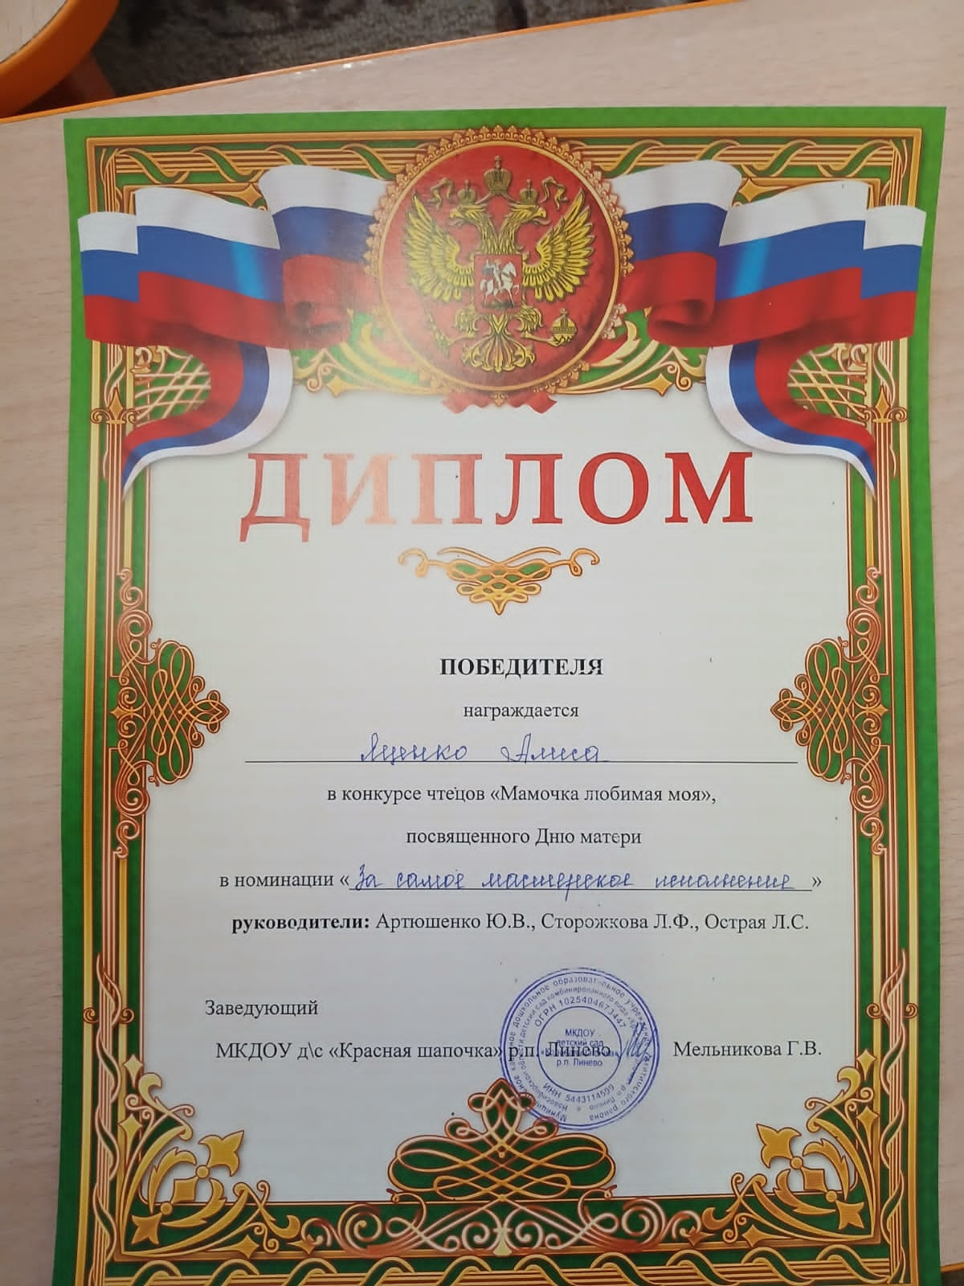
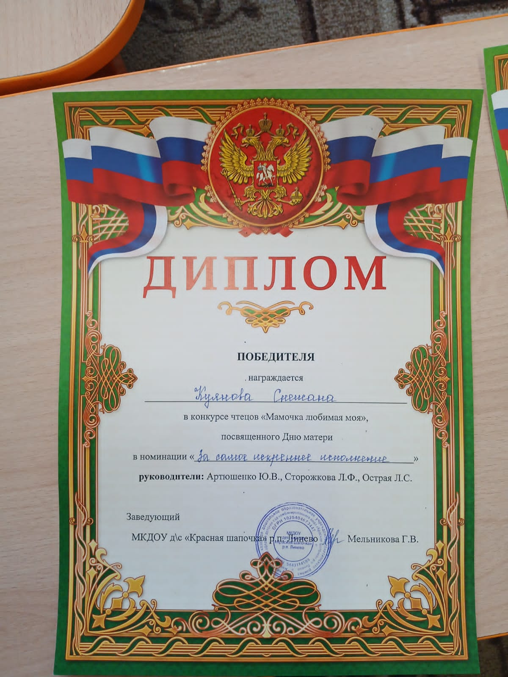
Достижения детей
Дети принимают активное участие в конкурсах и проектах
Подготовка воспитанников подготовительной группы компенсирующей направленности к конкурсу чтецов, посвящённого Дню Матери.

Slide 30
Достижения детей
Дети принимают активное участие в конкурсах и проектах
Подготовка воспитанников подготовительных групп к поселковому конкурсу
«Мы вместе», посвящённому Дню Победы - 9 Мая и к Фестивалю детского творчества «Музыкальный калейдоскоп»

Slide 31
Достижения детей
Дети и родители принимают активное участие в конкурсах и проектах
Подготовка воспитанников подготовительных групп к поселковому конкурсу «Ай да я!»

Slide 32
Продолжить поиск оптимальных форм взаимодействия с родителями, повышающих мотивацию в устранении имеющихся нарушений в развитии речи ребёнка и профилактике нарушений.
Повышение своего профессионального уровня.
Пополнение кабинета играми и пособиями.
Перспективы на следующий учебный год

Slide 33
Пожелания
обновление форм и содержания работы с детьми;
развитие творческого характера деятельности;
создание у детей установки на успех.

